Slide 1
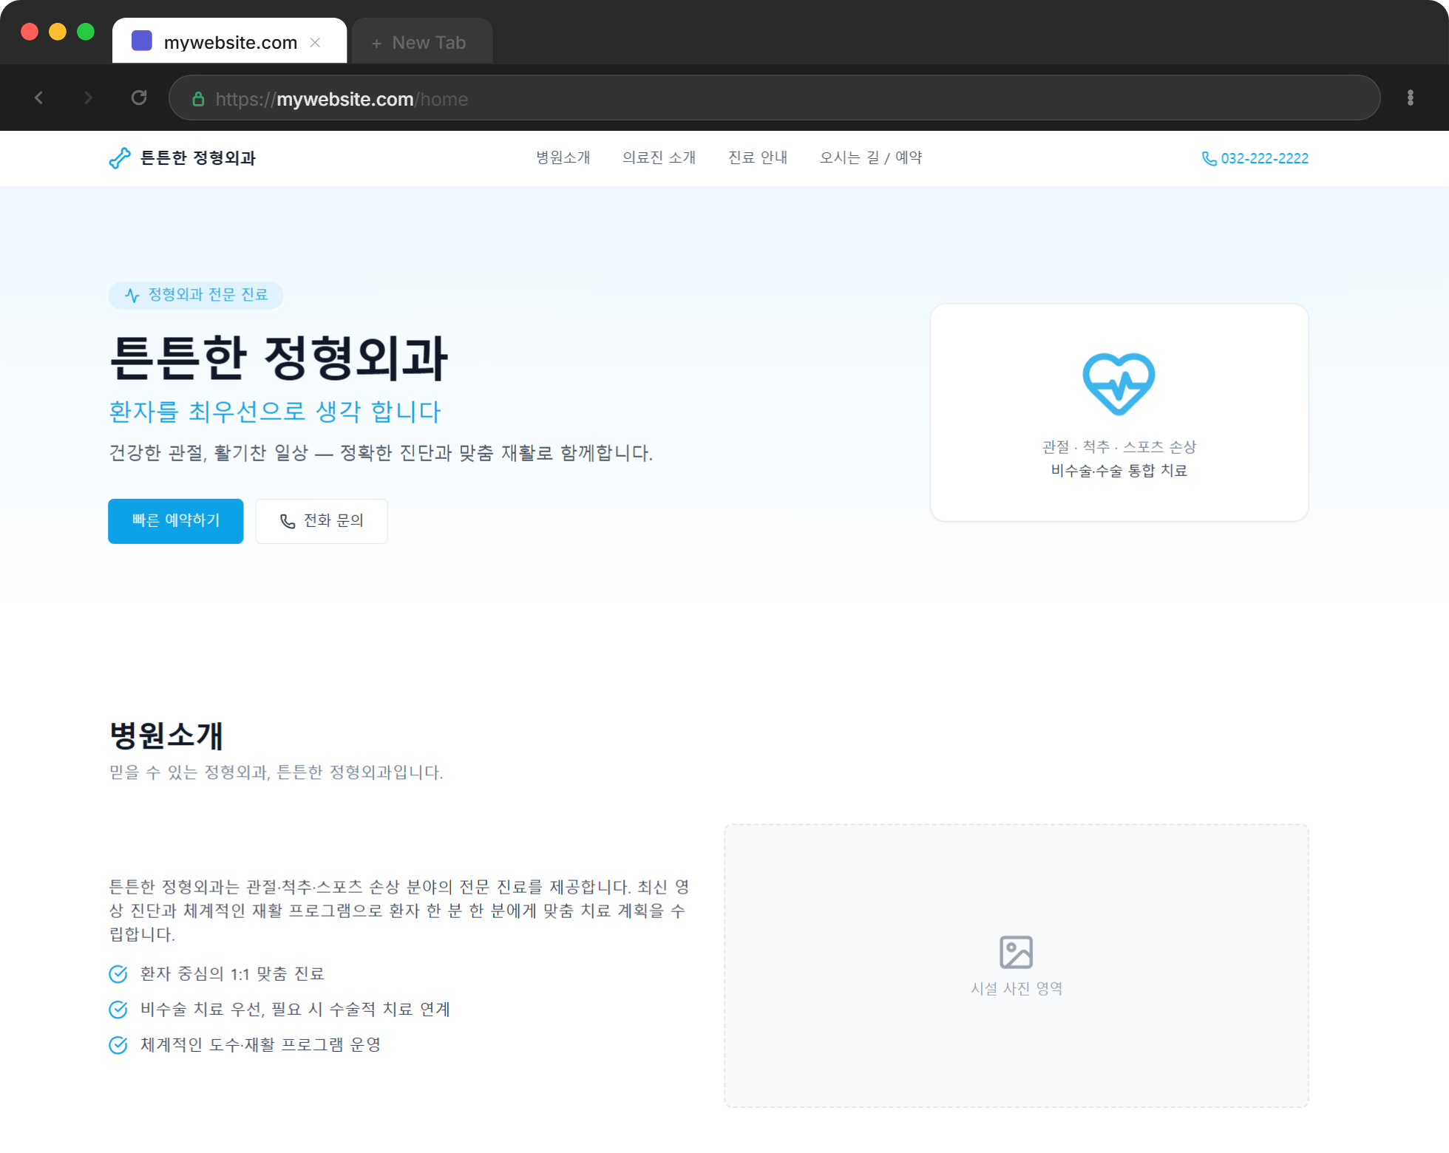
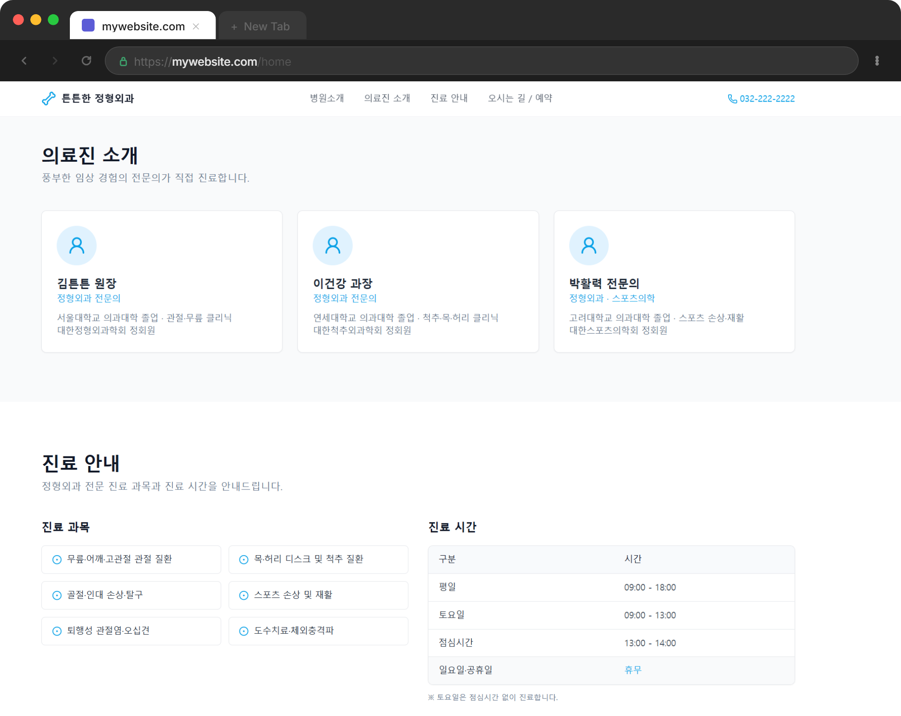
05
병원 홈페이지(1)
AGENTS.md와 Click Skill을 사용한 홈페이지
1
히어로 섹션
2
진료시간 안내

Slide 2
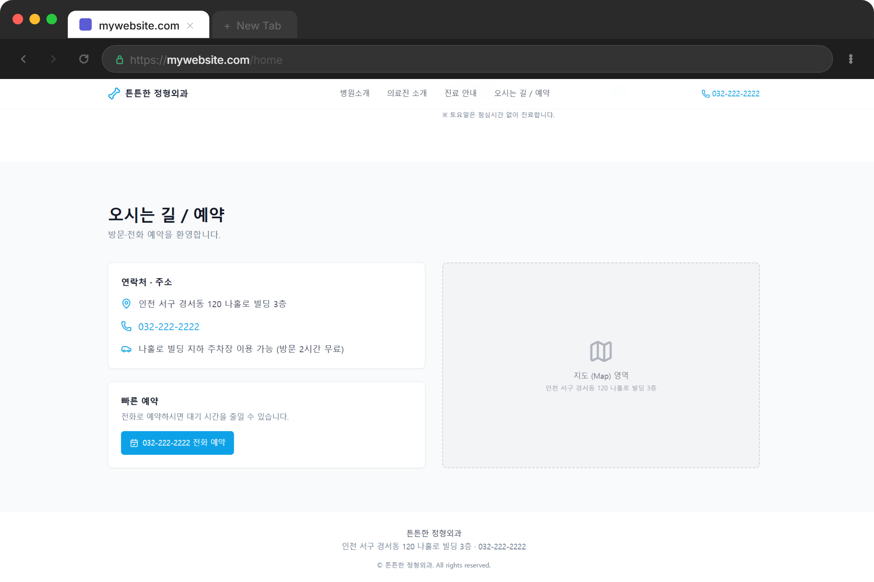
05
병원 홈페이지(2)
AGENTS.md와 Click Skill을 사용한 홈페이지
히어로 섹션
1
오시는 길 (주소, 전화번호)
1
2
주차 안내 문구
3
2
3
지도 영역 더미 박스
4
푸터 (주소, 저작권 표기)
4

Slide 3
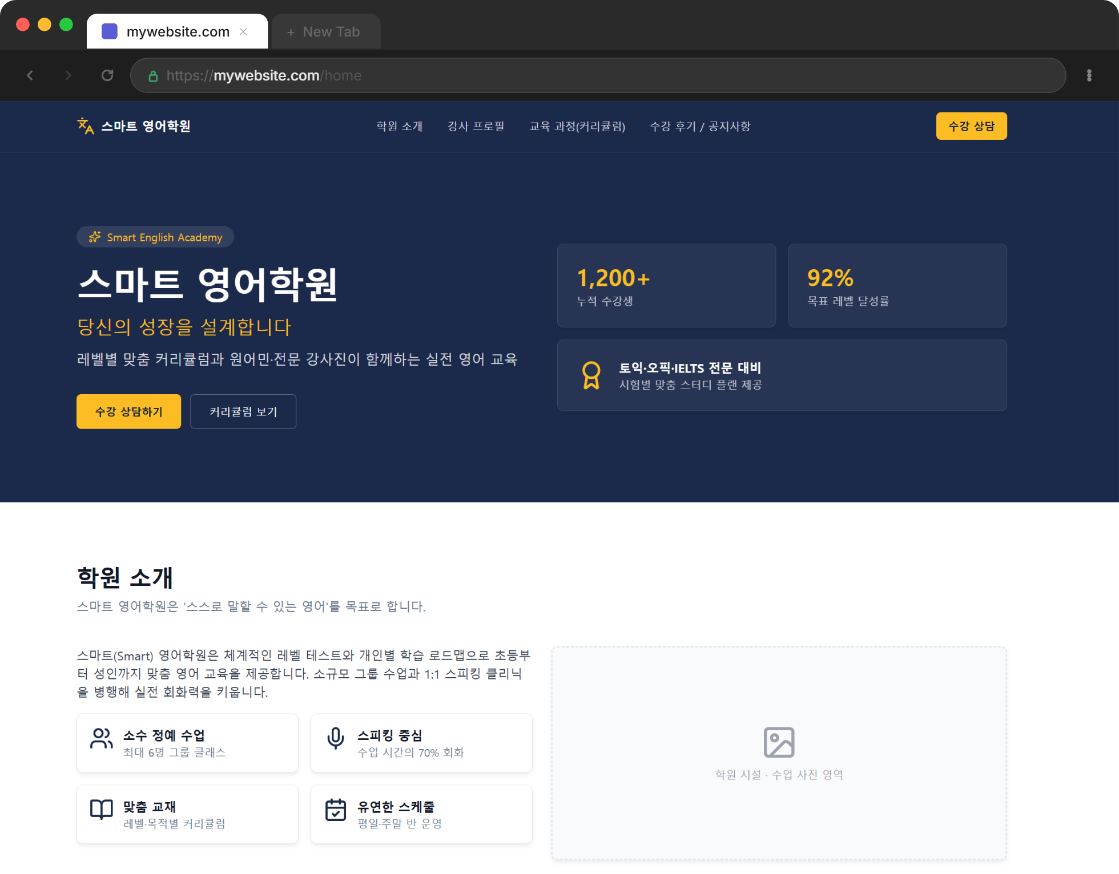
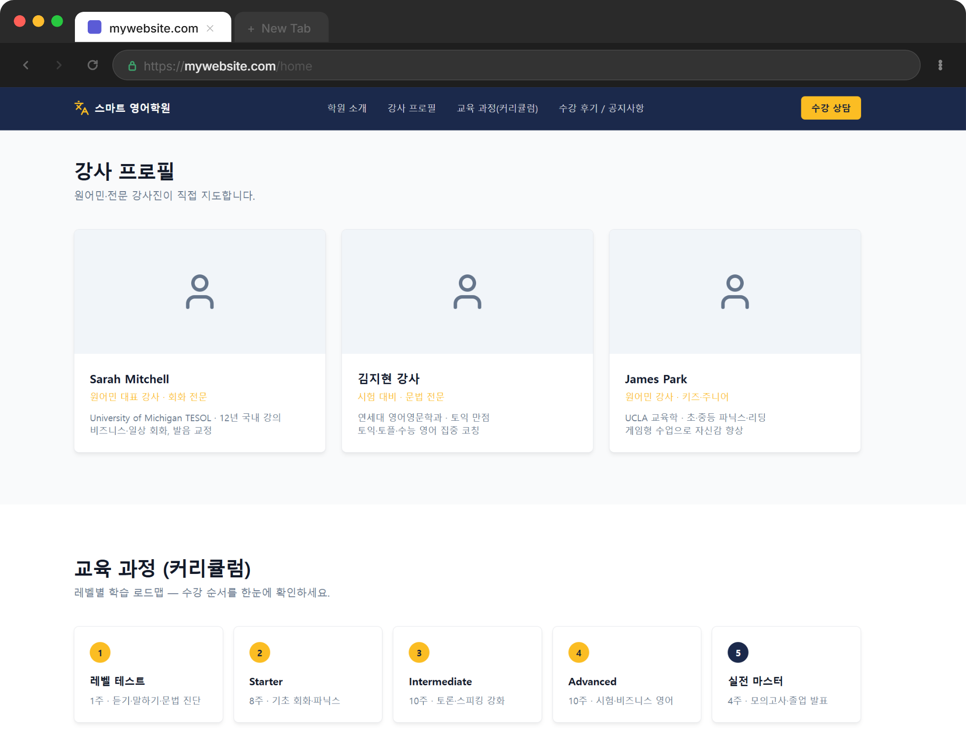
06
영어학원 홈페이지(1)
AGENTS.md와 Education Skill을 사용한 홈페이지
1
강사진 소개 카드

Slide 4
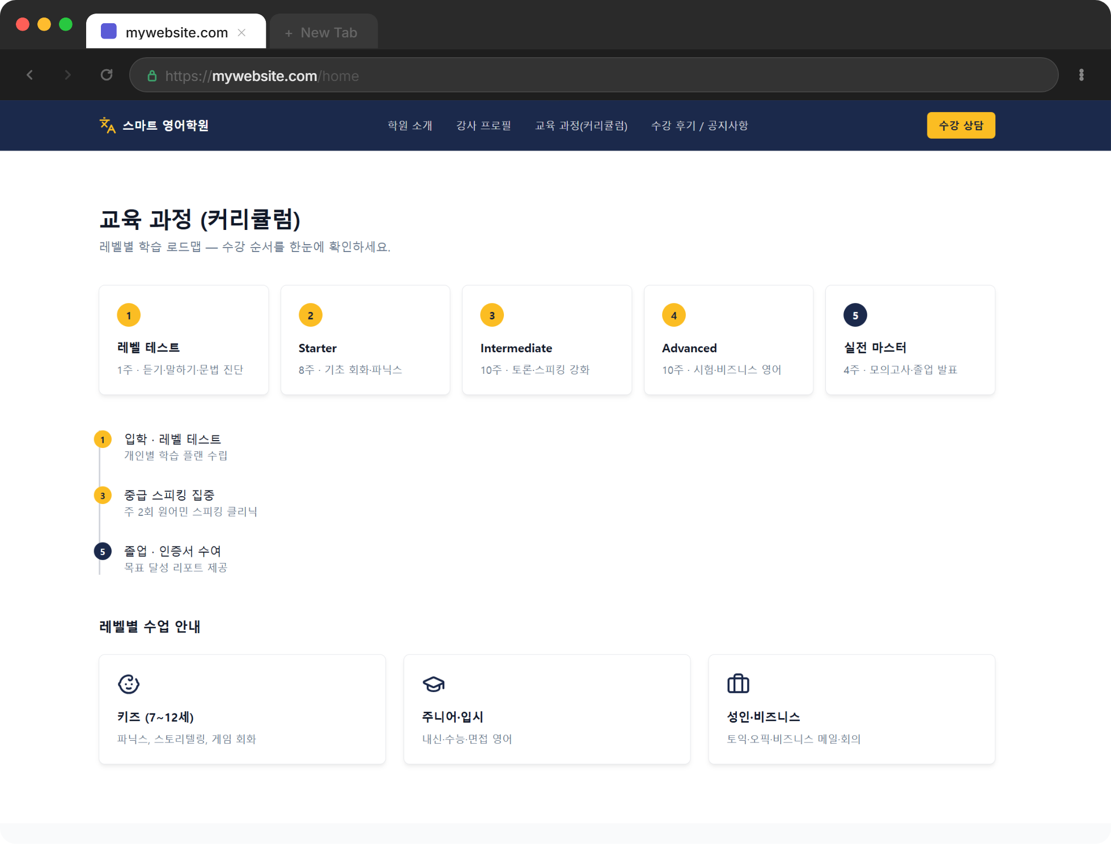
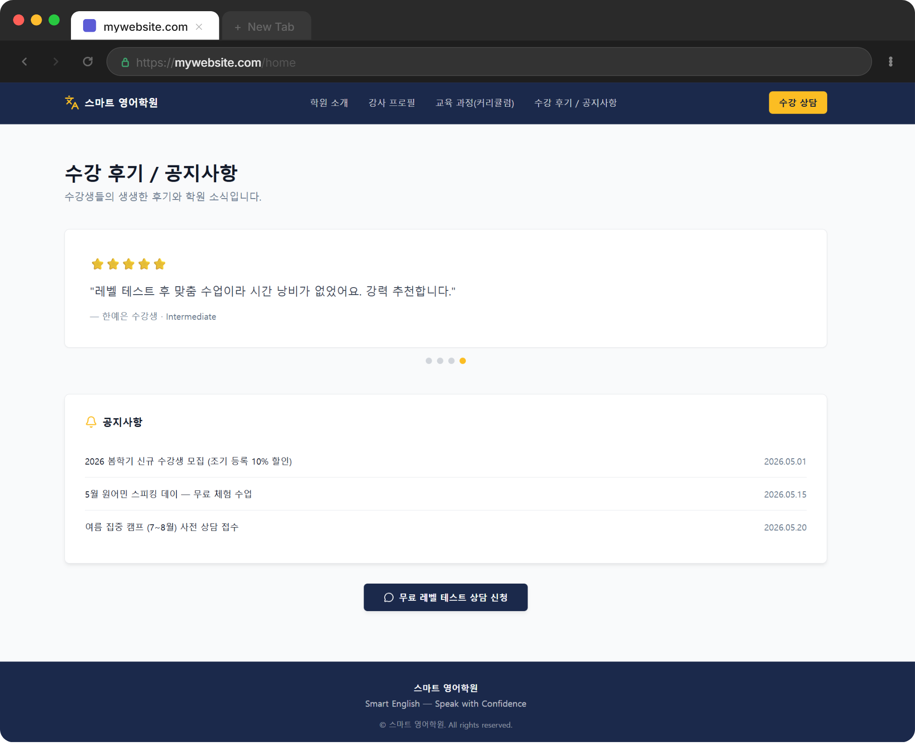
06
영어학원 홈페이지(2)
AGENTS.md와 Education Skill을 사용한 홈페이지
3
수강 후기 회전(Rolling) 보드
2
타임라인 스텝(Step) 바

Slide 5
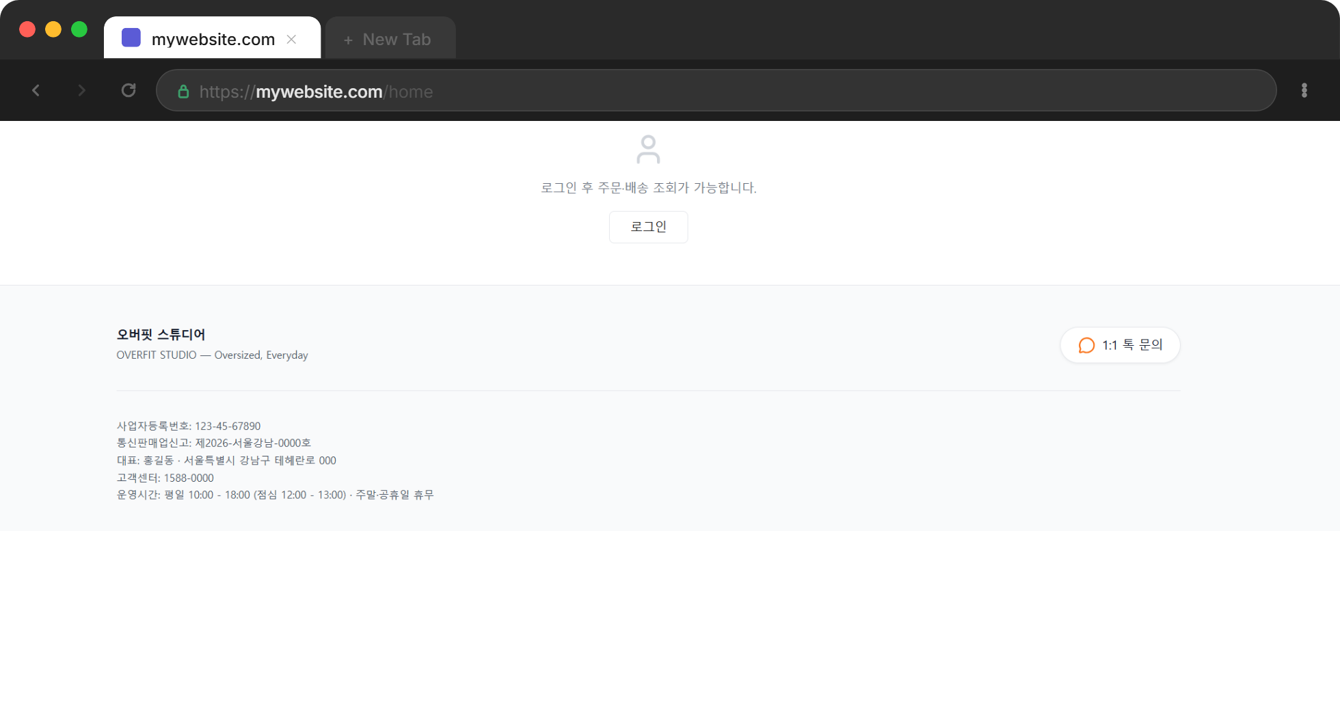
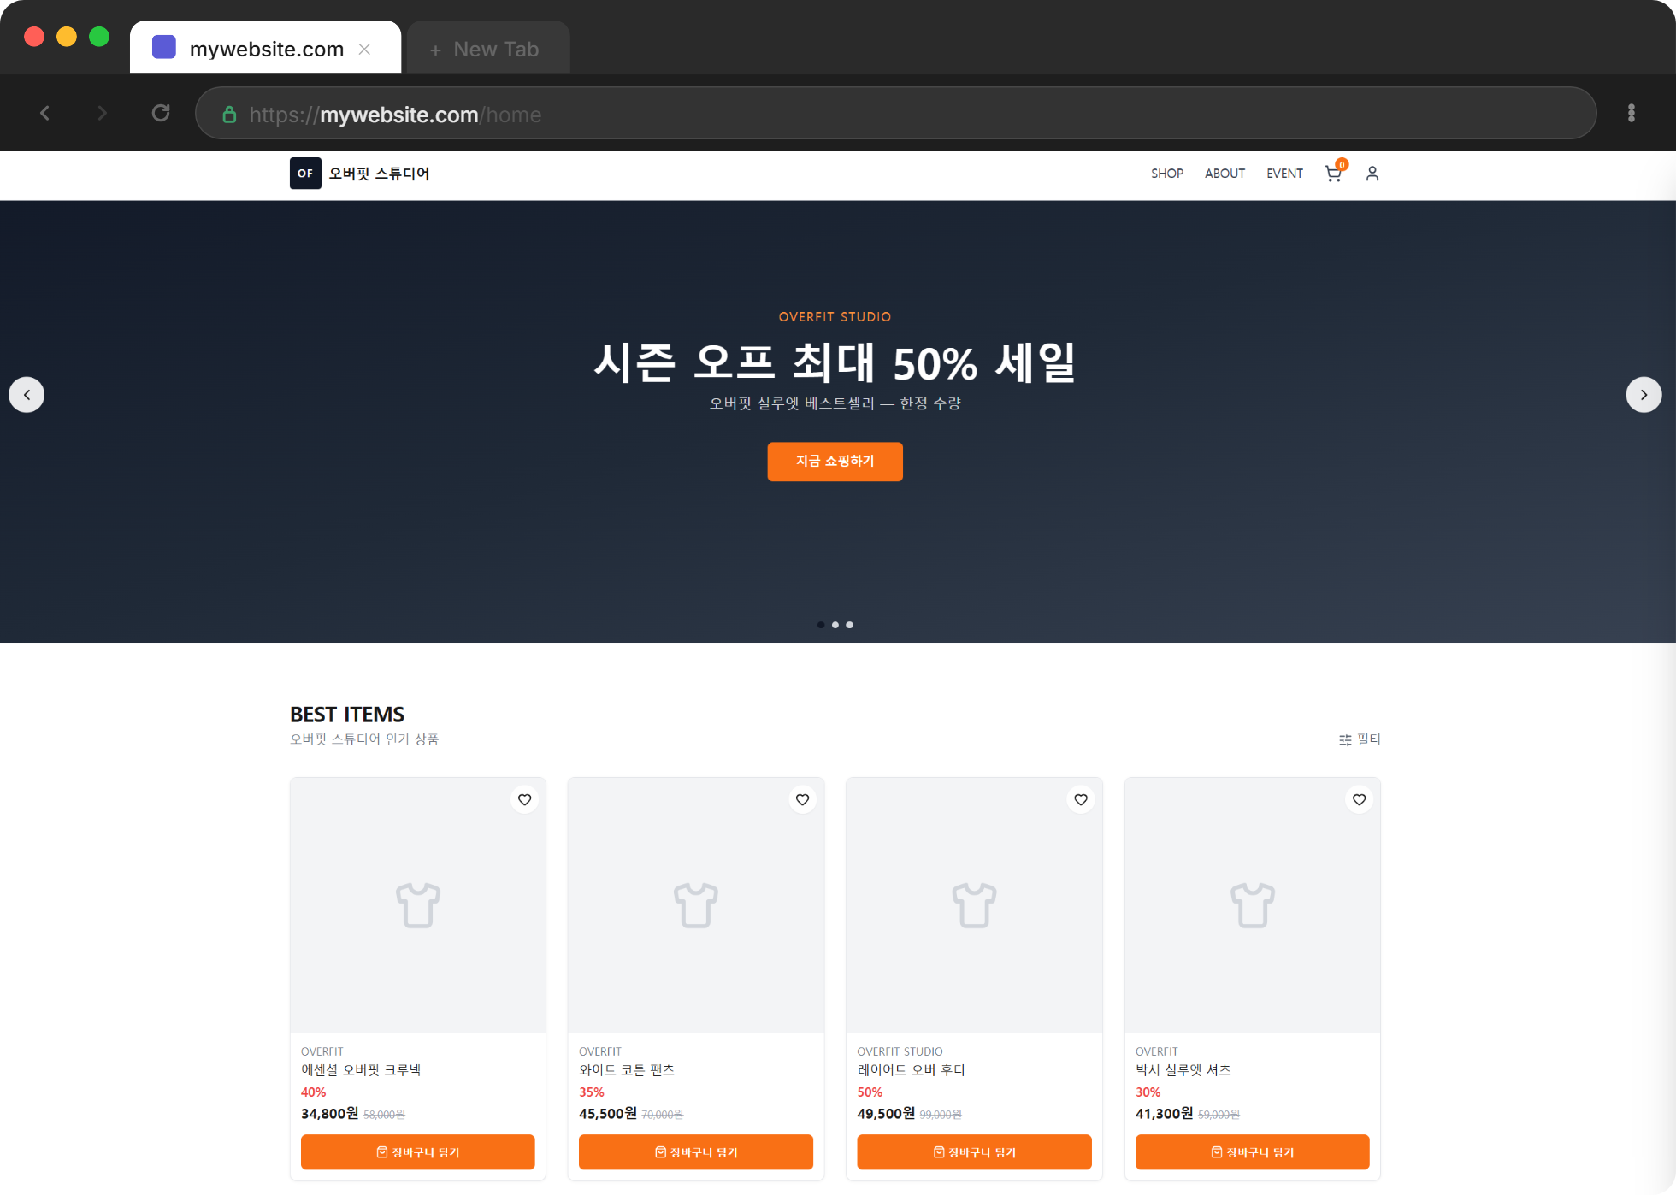
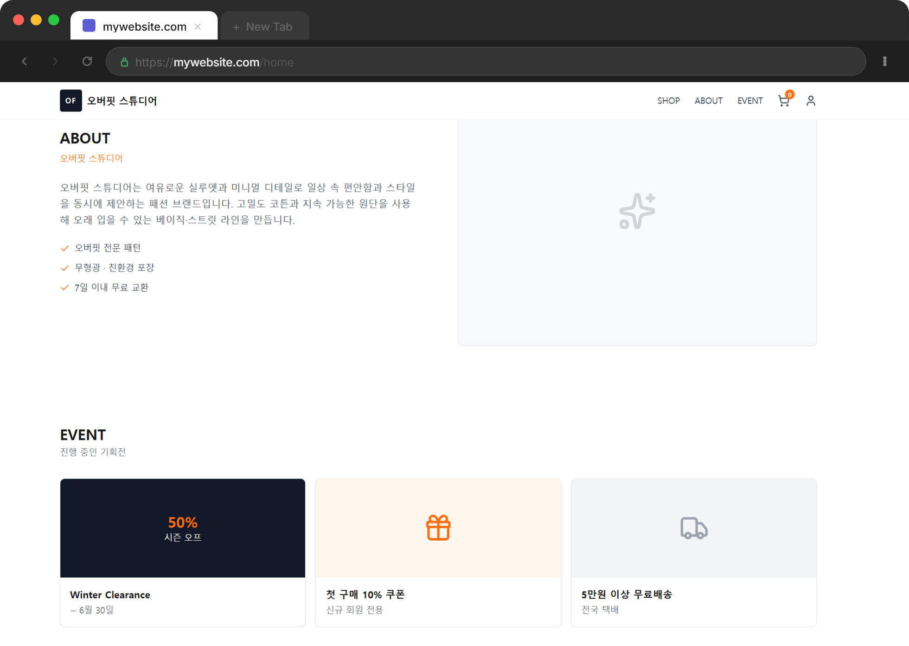
07
쇼핑몰 홈페이지
AGENTS.md와 Shpping Skill을 사용한 홈페이지
3
푸터 (쇼핑몰정보, 톡 문의 버튼)
1
비주얼 배너 (Hero Carousel)
2
상품 격자 리스트

